Slide 1
Números Cuarto Básico Parte 1 Numeración
Profesora Marisol Villalón

Slide 2
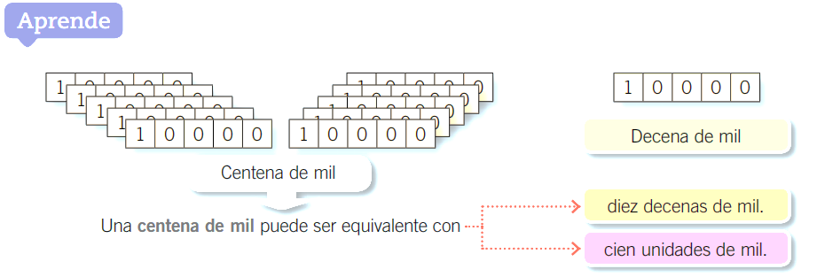
Representación de Números hasta el 100 000

Slide 3
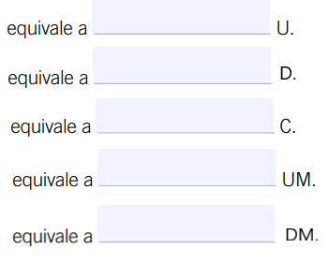
Practiquemos
60 000
6 000
600
60
6
40 000
4 000
400
40
4

Slide 4
Lectura de números

Slide 5
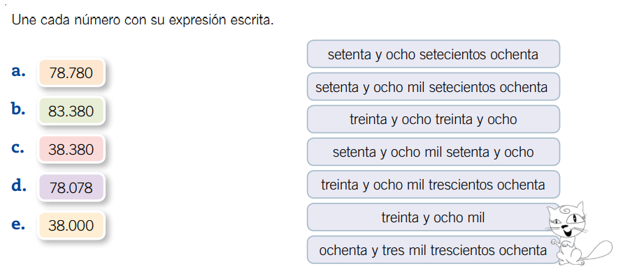
Practiquemos
Treinta y cuatro mil cincuenta y dos
Quince mil doscientos sesenta y ocho
Setenta y un mil trescientos nueve

Slide 6
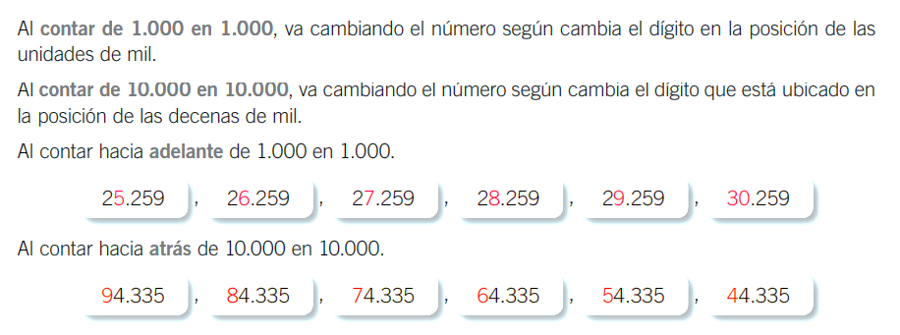
Contar números

Slide 7
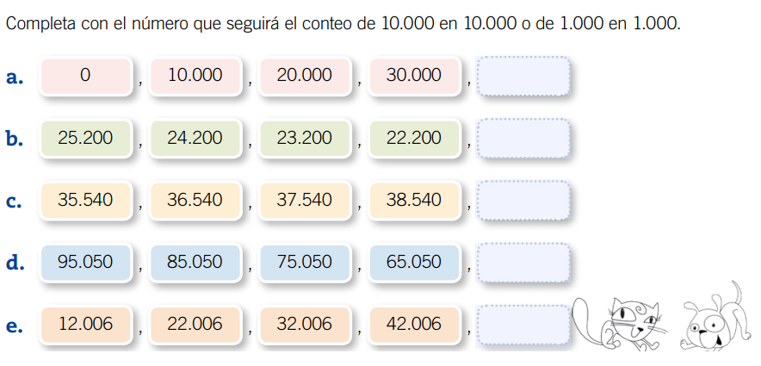
Practiquemos
40 000
21 200
39 540
55 050
52 006

Slide 8
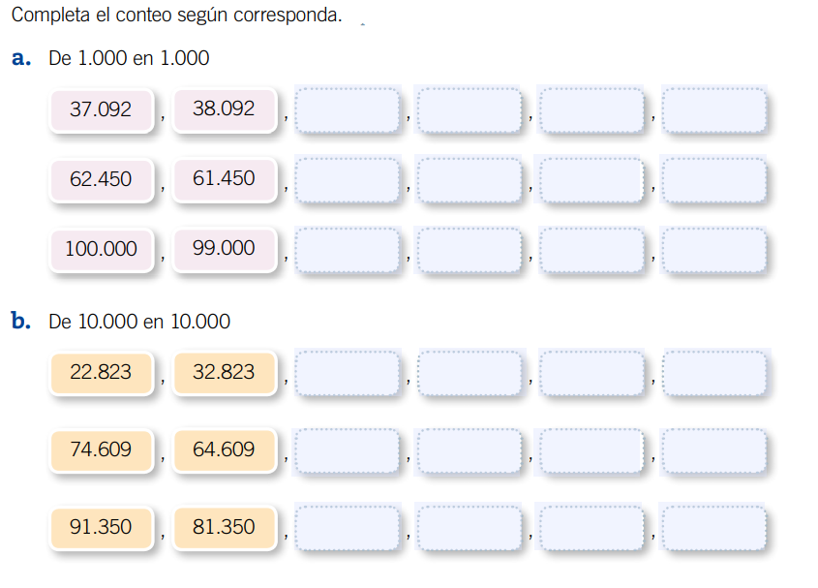
39 092
40 092
41 092
42 092
60 450
59 450
58 450
57 450
98 000
97 000
96 000
95 000
42 823
52 823
62 823
72 823
54 609
44 609
34 609
24 609
71 350
61 350
51 350
41 350

Slide 9
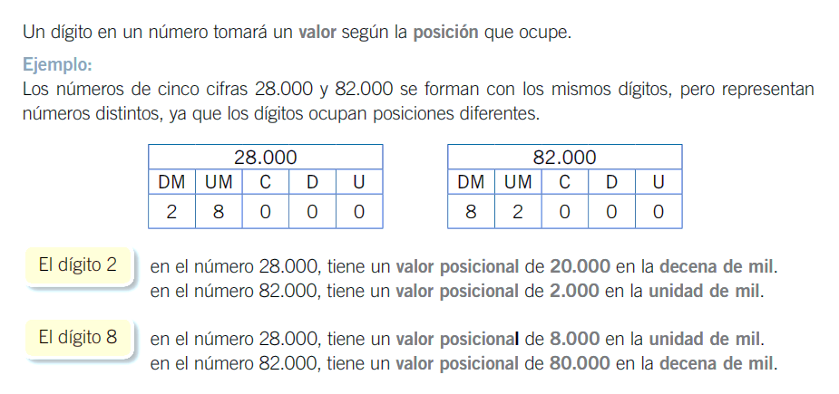
Valor posicional

Slide 10
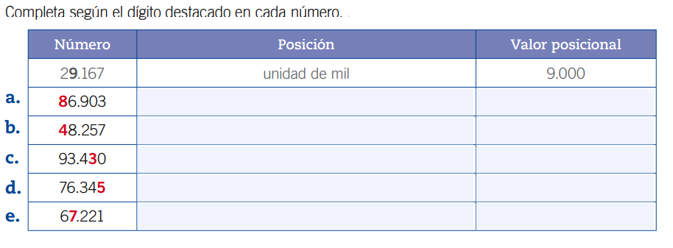
Practiquemos
decena de mil 80 000
decena de mil 40 000
decena 30
unidad 5
unidad de mil 7 000

Slide 11
¡Excelente trabajo!

